Slide 1
COMMUNICATION SCIENTIFIQUE ET RESEARCH4LIFE
PAYSAGE SCIENTIFIQUE
Research4Life est un partenariat public-privé formé de 5 programmes :

Slide 2
Grandes lignes
Communication et publication scientifique
Cycle de vie de la recherche scientifique
Mouvement en libre accès
Ēditeurs prédateurs
Dépôts de documentation pour la diffusion de la recherche
Science ouverte et données de la recherche
Ce travail est autorisé par Creative Commons Attribution-ShareAlike 4.0 International (CC BY-SA 4.0)

Slide 3
Objectifs d’apprentissage
Avoir une vue générale de la communication et de la publication scientifique
Comprendre l’économie de la publication et les plans d’affaires de libre accès.
Percevoir les canaux pour diffuser les travaux scientifiques.
Identifier les environnements dignes de confiance dans lesquels publier.
Se familiariser avec les données ouvertes et les mouvements de science ouverte.
Notes:
Cette leçon montre les principes fondamentaux du système de communication scientifique, l’histoire de la publication et la situation courante des plans d’affaire de la publication, les canaux évolutifs pour la diffusion de la recherche et l’évaluation académique. Cela va agir comme base pour notre introduction aux bénifices de l’initiative Research4Life au niveau de sa contribution pour améliorer la communication scientifique dans les pays à faible revenu

Slide 4
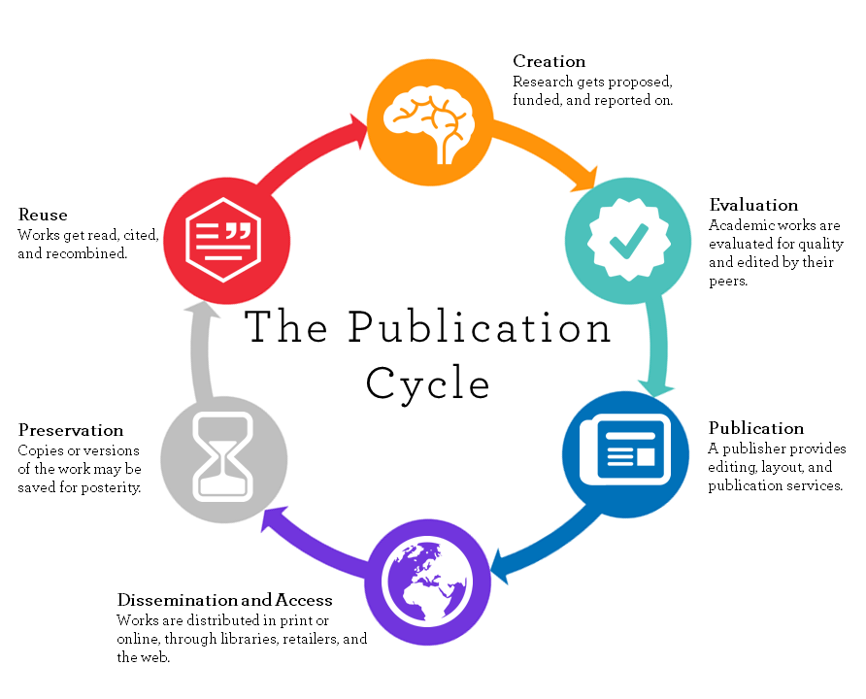
Qu’est-ce qu’une communication scientifique ?
Une communication scientifique est le processus de partager, diffuser et publier les résultats de recherche d’universitaires et de chercheurs.
Les résultats académiques générés sont largement diffusés et communiqués aux communautés académiques mondiales.
Cela forme un cycle de vie d’étapes impliquées dans la création, évaluation, publication, diffusion, découverte, préservation et réutilisation.
Source: ‘What Is Scholarly Communication? | UC Berkeley Library’. Accessed 1 April 2020. https://www.lib.berkeley.edu/scholarly-communication/about/what-is-scholarly-communication.
Notes:
Une communication scientifique est le processus de partager, diffuser et publier les résultats de recherche d’universitaires et de chercheurs, de sorte que les résultats académiques générés sont largement diffusés et communiqués avec les communautés académiques mondiales.
Comme montré par le schéma de gauche, Cela forme un cycle de vie d’étapes impliquées dans la création, publication, diffusion et découverte de la recherche scientifique et implique un certain nombre d’acteurs y inclus les chercheurs, examinateurs pairs, bibliothécaires, éditeurs, bailleurs de fonds, technologues et plusieurs autres pour la collection de données et la découverte des connaissances.

Slide 5
Bref historique de l’édition
La publication scientifique permet de diffuser les résultats de la recherche auprès de la communauté universitaire et du public via des articles de revues, monographies, actes de conférences, documents de travail, ensemble de données etc.
Le système courant “traditionnel” de l’édition commerciale de la science où les éditeurs gèrent l’examen par les pairs et le processus des publications scientifiques, a dominé dans les anneées1970s. Le processus d’examen par les pairs n’est devenu standard qu'au milieu du 20e siècle.
La qualité de l’édition et de la science a été améliorée quand des salariés professionnels furent responsables de la gestion des différents aspects du processus de l’édition, comme la révision et le marketing du travail publié.
Notes:
Il est connu que la première revue scientifique publiée, the Philosophical Transactions of the Royal Society avait adopté un éditorial avec examen par les pairs, tandis que Nature n’a introduit un système official d’examen par les pairs qu’en 1967.

Slide 6
Publication scientifique aujourd’hui
Des pairs scientifiques dans des domaines communs de recherche évaluent les articles soumis pour la publication et conseillent l’acceptation ou le rejet, et suggèrent des améliorations aux concepts présentés. Ceci est appelé “processus d’examen par les pairs”.
Il est connu que le taux d’acceptation ou de rejet des articles soumis par les auteurs peut être un indicateur clé pour la qualité d’un journal.
Les auteurs visent généralement à publier dans des revues à “facteur d’impact” élevé, ainsi appelées les revues dites “de premier plan”
Aujourd’hui, la part de marché des éditeurs commerciaux continue de croître et les plus grands éditeurs représentent le plus grand nombre de publications dans ce paysage.
L’environnement de la communication scientifique rencontre certains défis.

Slide 7
Défis de la communication scientifique en un mot
L’augmentation constante du prix d’abonnement pose un problème d’abordabilité même dans les pays dévelopés.
L’accès payant à la recherche financée par l’état est une forme de double paiement pour la recherche par les contribuables.
Les retards dans les cycles de publication en raison du processus secret d’examen par les pairs et le taux de rejet élevé bloquent la diffusion en temps opportun de la recherche.
Dépendre du facteur d’impact de la revue dans l’évaluation de la recherche comme mesure de substitution à la qualité des articles de recherche individuels, pour évaluer des contributions scientifiques individuelles.
Partager uniquement le produit final du cycle de la recherche, et non les données de la recherche elles-mêmes crée un problème de reproductibilité de la recherche et souligne l’importance de la science ouverte.
Notes:
Le coût élevé d’abonnement aux revues scientifiques a longuement été prohibitif pour les universités et les institutions de recherche dans les pays à faible revenu. Dans les années 1990s et 2000s la réduction des coûts est aussi devenue une affaire dans les pays dévelopés.
L’enquête sur les prix des périodiques 2019 montre que le prix moyen des revues de sciences alimentaires est $3,219, de chimie est $5,950, et de sciences de la santé est $2,156 par année.

Slide 8
Réactions du monde de la communication scientifique
Grandes affaires (packages de revues)
Accès libre
Archives ouvertes pré-impression
Exigences des bailleurs de fonds
Offres tranformatrices
Science ouverte
Partage de données
Notes:
Les archives ouvertes pré-imprimées sont apparues comme une réponse aux retards de publication.
Les bailleurs de fonds ont commencé à demander certains ensembles de critères pour financer une recherche inc. OA
Les grosses transactions ont commencé à devenir des accords en libre accès appelés accords transformateurs.
La science ouverte n'est pas apparue du jour au lendemain, mais les données économiques des données et de la recherche sont si élevées pour les gouvernements que cela est également devenu un
Le partage de données est l'élément clé de la science ouverte. Nous voyons à quel point c'est crucial à l'époque de la pandémie.

Slide 9
Examen par les pairs de publications scientifiques
Les pairs scientifiques dans les domaines de recherche communs évaluent les articles soumis pour publication.
Ils conseillent sur l'acceptation ou le rejet et suggèrent des améliorations aux concepts présentés.
Le taux d'acceptation ou de rejet des articles soumis par les auteurs est un indicateur clé de la qualité d'une revue.
Pour la permanence et la promotion dans les établissements universitaires, la publication dans des revues à comité de lecture est essentielle.
Les auteurs visent généralement à publier dans des revues à «facteur d'impact» élevé, les revues dites «de premier plan».
Notes:
Le rapport de l'American Psychological Association sur les opérations des revues en 2017 montre que le taux de rejet global de leurs revues est de 70%.
Un autre exemple, les Biomatériaux d'Elsevier: son taux d'acceptation en 2018 est de 15,4%.
Il existe d'autres exemples où les taux de rejet sont encore plus élevés que cela. De nombreux articles finissent par être publiés quelque part, mais dans une revue de moindre importance que celle ciblée initialement par les auteurs.

Slide 10
Caractère abordable des prix et accessibilité
Les éditeurs ont conclu des «Big Deals» avec des consortiums de bibliothèques où ils proposent des lots de revues à prix réduit.
Cependant, les appétits pour ce modèle diminuent car il ne permet pas aux bibliothèques de constituer les collections les plus appropriées pour leur public et n'est donc pas rentable.
Un nombre croissant de bibliothèques ont annulé leurs abonnements Big Deal.
Le mouvement et les réponses du libre accès ont encouragé un modèle commercial alternatif appelé «Gold Open Access».
Notes:
* Néanmoins, les avantages du Big Deal continuent de paraître suffisants pour que le modèle conserve son importance pendant un certain temps, même si sa portée évolue peut-être (par exemple, le regroupement ou la compensation des frais de libre accès) et dans de nouveaux modèles de tarification.

Slide 11
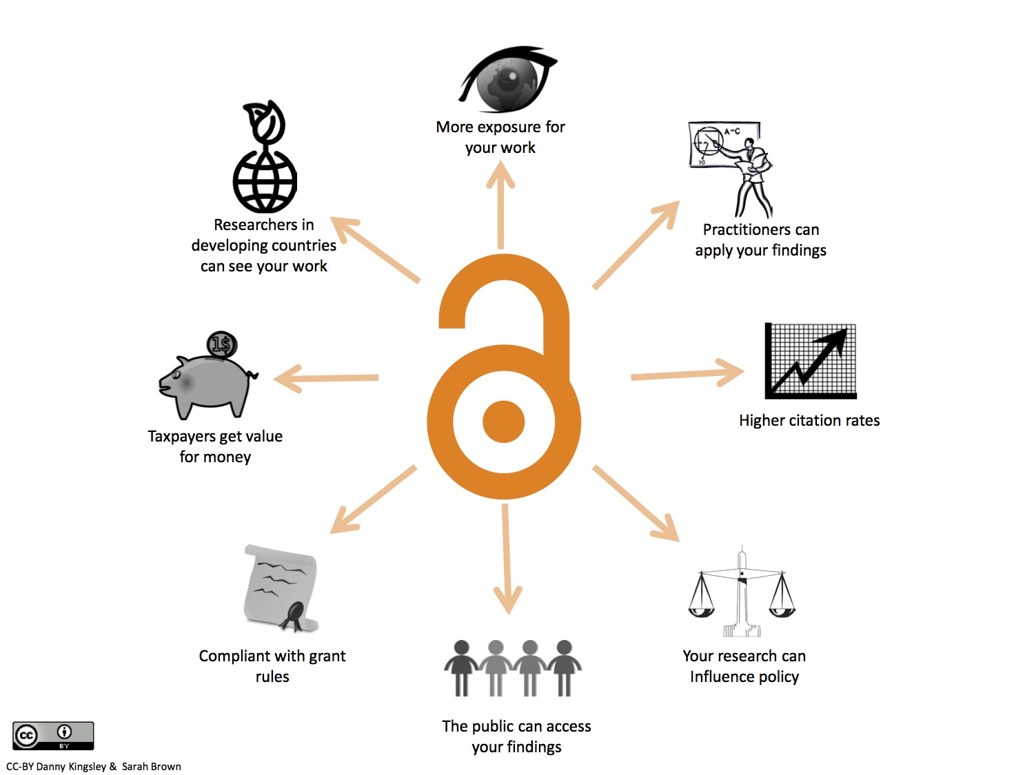
Mouvement du libre accès
Le mouvement a commencé avec des scientifiques en 1991 avec l'archive ouverte préimprimée pour la physique, arXiv.
Le libre accès a pris de l'ampleur au cours du millénaire grâce à des appels pour que la production scientifique - en particulier la recherche financée par l'État - soit disponible gratuitement.
Le libre accès rend la recherche originale librement accessible sur le Web, sans la plupart des restrictions de droits d'auteur et de licence sur la réutilisation.
La production scientifique ne doit pas être «bloquée» derrière des murs de paiement qui nécessitent un paiement pour accéder à un résultat de recherche.
Source: https://osc.cam.ac.uk/open-access Accessed:16 June 2020
Notes:
Avec un coût d'abonnement pour un seul titre de revue à plusieurs milliers de dollars, l'accès à un large éventail de revues scientifiques est hors de portée pour les pays à faible revenu et fait pression même sur les bibliothèques universitaires les mieux financées.
L’enquête sur les prix des périodiques 2019 montre que le prix moyen des revues de sciences alimentaires est $3,219, de chimie est $5,950, et de sciences de la santé est $2,156 par année.
Les prix moyens des périodiques scientifiques, technologiques et médicaux (STM) restent les plus élevés, comparativement aux prix des périodiques dans d'autres domaines.

Slide 12
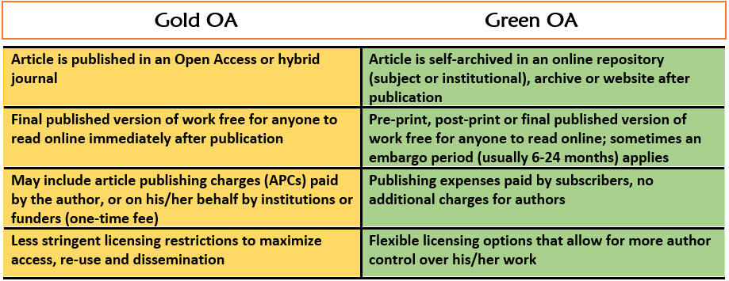
Modèles en libre accès
Source: https://libblog.osgoode.yorku.ca/tag/open-access-journals/#_ftn1 Accédée:16 Juin 2020
Notes:
Les problèmes de durabilité des prix des abonnements et du droit d'accès aux informations ont amené les archives préimprimées et le libre accès voie verte dans le monde universitaire, et ont exhorté les éditeurs à lancer différents modèles commerciaux.

Slide 13
Libre accès d’or
Contrairement au modèle d'édition traditionnel, il permet à chacun de lire gratuitement les publications scientifiques.
Les articles en libre accès peuvent être publiés dans des «revues hybrides» OU dans des revues en total libre accès.
Les lecteurs ne sont pas facturés pour lire et il n'y a pas de frais d'abonnement à la revue, mais l'institution de financement paie des frais de traitement des articles (APC) pour la publication d'un article.
Il existe également des revues avec des politiques de non-APC ou de dérogation.
La liste des revues en libre accès est indexée par Directory of Open Access Journals (DOAJ) à https://doaj.org
Notes:
* Revues hybrides: une variante des revues traditionnelles sur abonnement dans lesquelles les auteurs peuvent choisir de payer un APC et de rendre leur article
individuel en libre accès.
* Revues en libre accès: tous les articles des revues sont en libre accès pour les lecteurs.
L'Open APC Initiative est une source complète à jour diffusant des ensembles de données sur les frais payés pour les articles de revues en libre accès par les
universités et les instituts de recherche

Slide 14
Libre accès vert : auto-archivage
Un dépôt est une archive ouverte et en ligne pour collecter, conserver et diffuser des copies numériques de la production intellectuelle d'une institution ou dans une discipline spécifique, conforme au protocole OAI (Open Archive Initiative).
Les dépôts sont des formes de libre accès vert dans lesquelles les auteurs auto-archivent leurs publications dans des dépôts institutionnels ou par sujet / domaine tels que arXiv ou PubMed Central.
Les auteurs peuvent déposer des articles qui ont été publiés par un éditeur traditionnel mais pas dans une revue en libre accès. Cela n'est autorisé que si les auteurs ont le droit de distribuer leur travail par voie électronique.
Liste des dépôts en libre accès;
pour les dépôts de littérature- Directory of Open Access Repositories
pour les dépôts de données- Registry of Research Data Repositories
Notes:
* Expliquez le libre accès Vert, le libre accès Or comme expliqué plus tôt.
* Les auteurs doivent conserver leurs droits pendant qu'ils soumettent leur travail à un éditeur.
* Aujourd'hui, 81% des éditeurs dans le monde autorisent les auteurs à déposer une version de leur travail dans un dépôt.

Slide 15
Politiques des éditeurs sur l'auto-archivage
Le site Web des politiques de droits d'auteur et d'auto-archivage des éditeurs SHERPA / ROMEO fournit une liste consultable des politiques des éditeurs et des revues qui définissent les conditions d'auto-archivage.
Il est important de savoir quelle version peut être déposée
Les pré-impressions sont la version du document avant l'examen par les pairs.
La post-impression est la version du document après examen par les pairs, des révisions ayant été apportées.
La copie de l’auteur est la copie dactylographiée de la version finale de l’article révisée par les pairs.
La version de l'éditeur est le fichier PDF généré par l'éditeur.
http://sherpa.ac.uk/romeo
Notes:
* Les dépôts garantissent que les résultats de la recherche sont immédiatement disponibles pour les lecteurs, avec un accès gratuit et la moindre restriction du
droit d'auteur.
* La première archive pré-imprimée ouverte, arXiv a été créée en 1991 pour les articles de physique, de mathématiques et d'informatique.
* Ces dernières années, il y a eu une croissance des services de pré-impression hébergés par le Center for Open Science (COS) tels que AgriXiv, AfricArxiv,
EarthArxiv.
* Les dépôts institutionnels ont pris de l'ampleur ainsi que les dépôts de sujets / domaines à la fin des années 1900 et au début des années 2000.
* Le répertoire mondial des dépôts Open Access (OpenDOAR) montre qu'il existe actuellement plus de 4350 dépôts dans le monde.

Slide 16
Les éditeurs prédateurs:
Identifier les environnements de publications fiables
Les revues en libre accès doivent suivre les meilleures pratiques pour l’examen scientifique par les pairs de tous les articles soumis.
Il y a une fausse idée selon laquelle, parce que les revues en libre accès facturent les frais de publication, elles sont nécessairement de mauvaise qualité, “prédatrices” et ne sont pas évaluées par des pairs.
Les auteurs doivent soigneusement vérifier la qualité des revues pour abonnements traditionnels et les revues et éditeurs en libre accès.
Des guides et des listes de contrôle sont disponibles pour aider les auteurs à sélectionner la bonne revue et l’éditeur pour publier leurs résultats de recherche. Voir un exemple: Himmefalb Health Library
Notes:
* Il est vrai qu'il peut y avoir des éditeurs voyous ou prédateurs qui ne sont motivés que par les frais. Cependant, cela ne se limite pas à la publication en libre accès, mais aussi à la publication payante.

Slide 17
La liste Beall’s de revues et d’éditeurs prédateurs
C’est la liste d’éditeurs prédateurs potentiels et des revues autonomes créée par le bibiliothecaire universitaire, Jeffrey Beall.
Disponible au https://beallslist.net/
Utiliser également le Think.Check.Submit checklist.
Réfléchissez, vérifiez, soumettez. Aidez les chercheurs à identifier des revues fiables pour leurs recherches. Cette initiative internationale d'une coalition d'éditeurs et d'associations scientifiques vise à éduquer les chercheurs, à promouvoir l'intégrité et à renforcer la confiance dans des recherches et des publications crédibles.
Notes:
*Allez au https://beallslist.net/

Slide 18
Est-ce que vous ou vos collègues connaissent la revue ?
Pouvez-vous facilement identifier et contacter l’éditeur ?
La revue est-elle claire sur le type d’examen scientifique utilisé par les pairs ?
Les articles sont-ils indexés dans les services que vous utilisez ?
Les frais qui vous seront facturés vous paraissent-ils clairs ?
Connaissez-vous le comité de rédaction ?
L’éditeur est-il membre d’une initiative industrielle reconnue ?

Slide 19
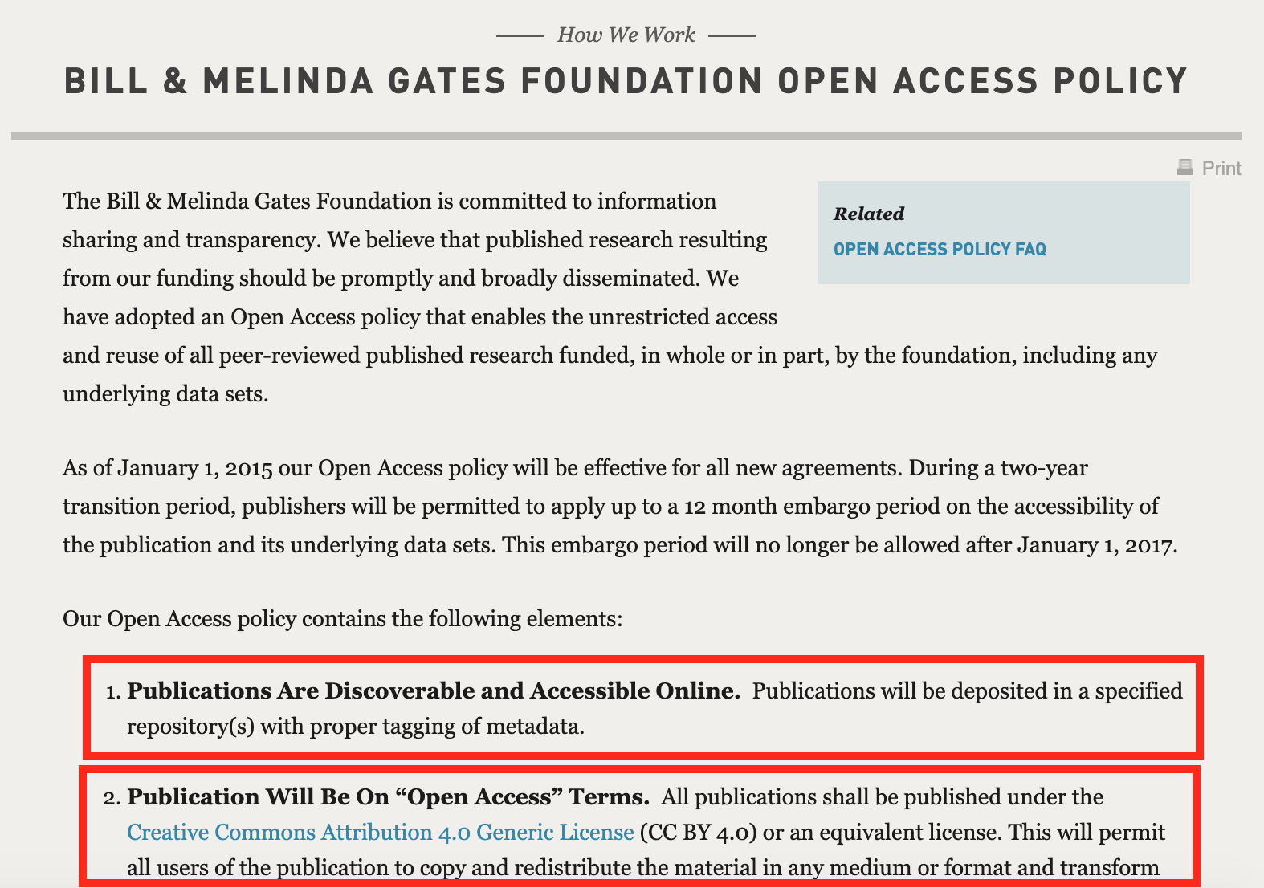
Les stratégies de libre accès et de science ouverte
Les bailleurs de fonds ont besoin d'un libre accès pour les publications résultant des recherches qu'ils financent à la fois pour la littérature et les données.
Documentation et dépôts de données pour la diffusion de la recherche.
Voir l'exemple à droite.
Notes:
Ces politiques lient également les éditeurs. Si votre recherche financée est publiée par un éditeur, l'auteur doit répondre aux exigences de l'éditeur, mais la politique du bailleur de fonds est évidemment indicative dans ce cas.
Taylor & Francis accords de dépôt avec les principaux bailleurs de fonds de la recherche https://authorservices.taylorandfrancis.com/publishing-open-access/funder-open-access-policies/#
Liste des exigences des bailleurs de fonds de UCL https://www.ucl.ac.uk/library/open-access/research-funders-open-access-policies
OECD https://www.oecd-ilibrary.org/docserver/5jrs2f963zs1-en.pdf?expires=1587828712&id=id&accname=guest&checksum=E484910D9EA5CAB5846A535E31D9046B

Slide 20
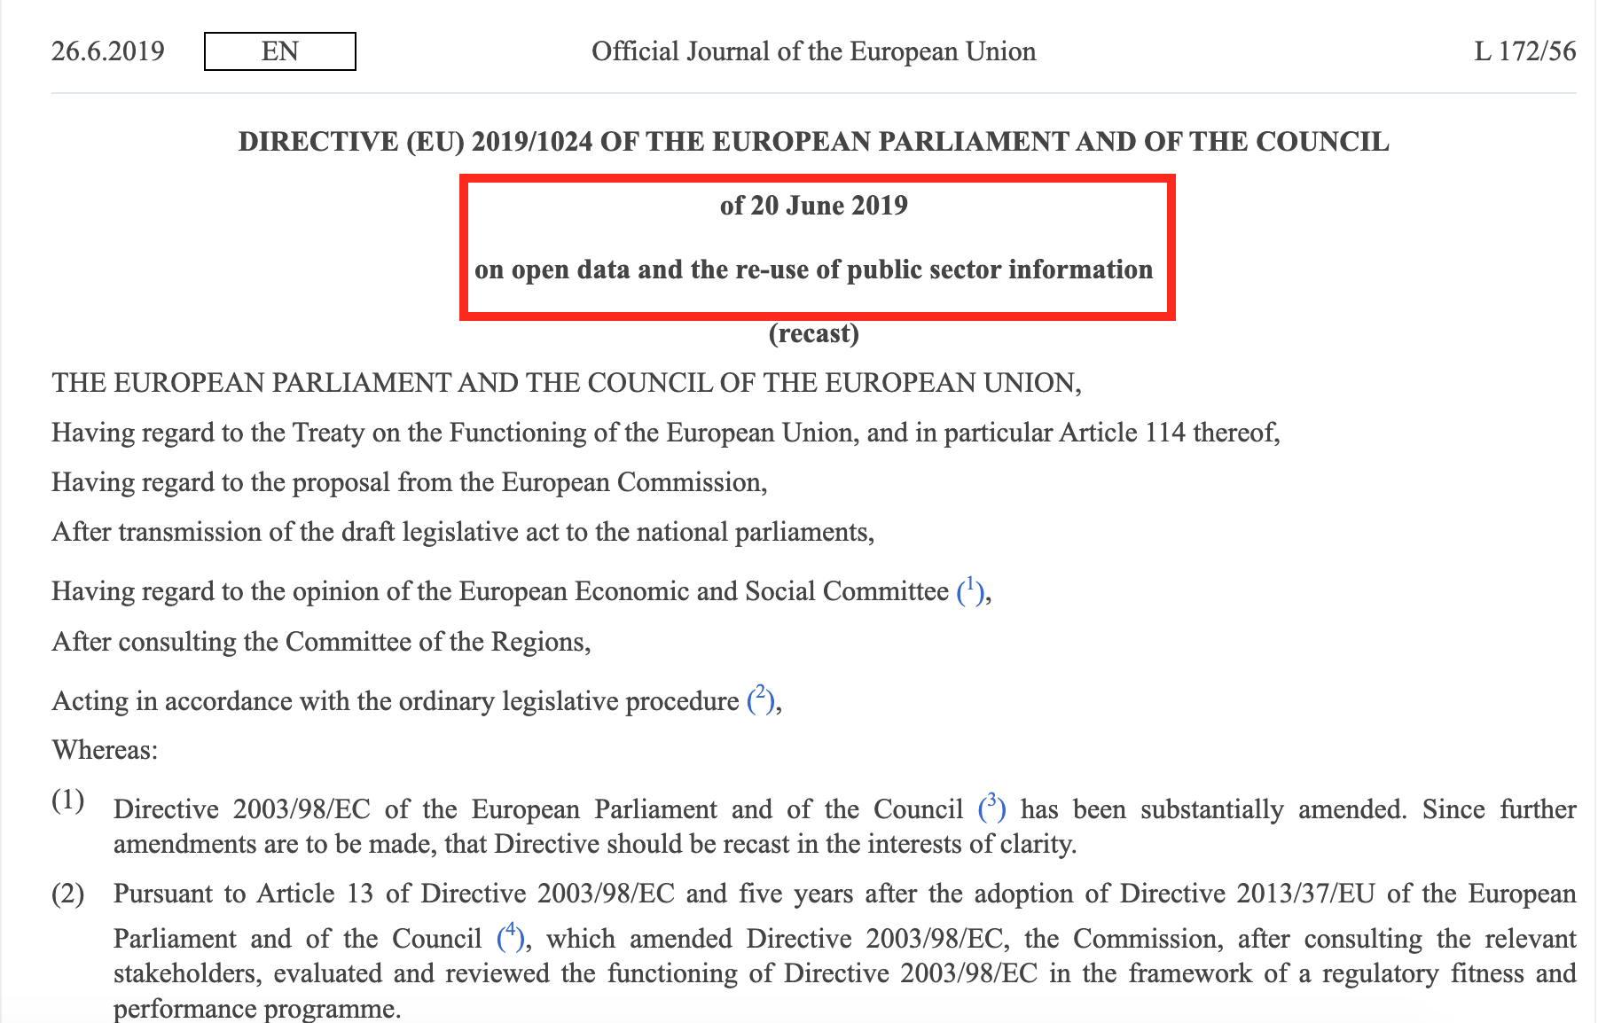
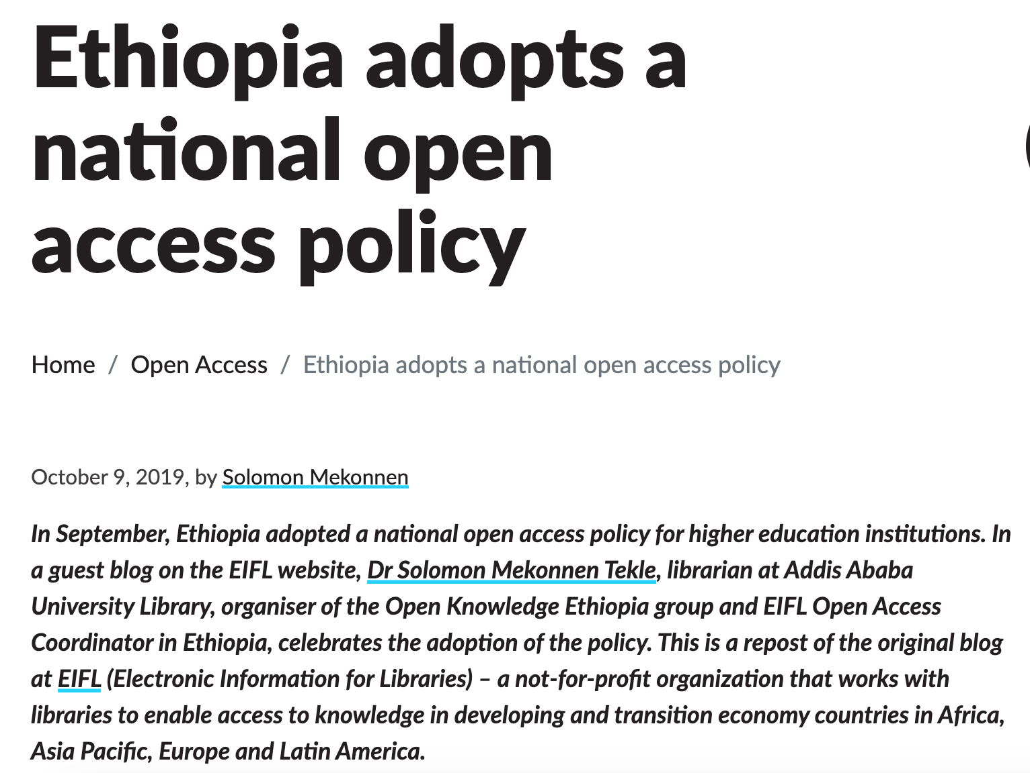
Exemples de stratégies de libre accès et de science ouverte

Slide 21
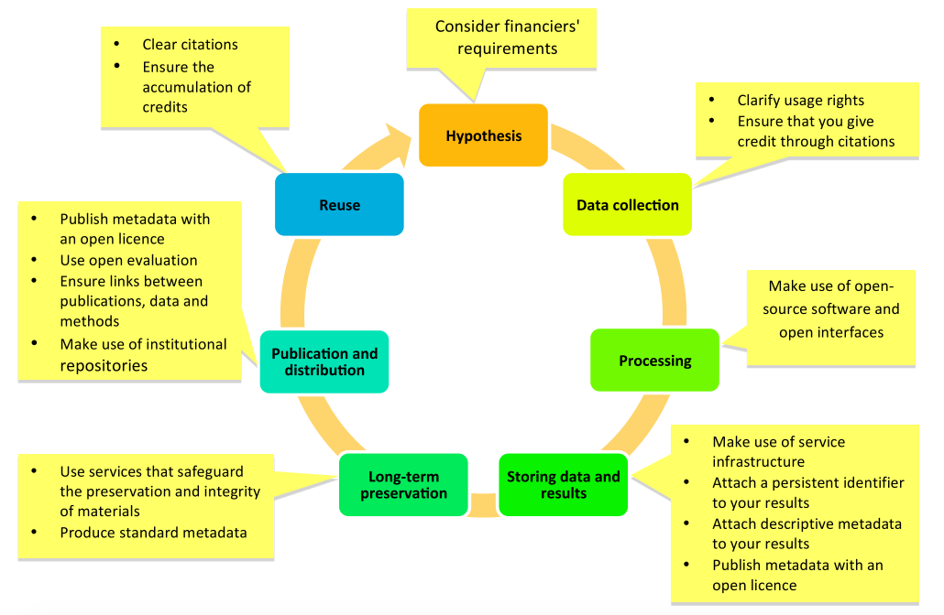
Promouvoir l’ouverture
“La science ouverte est l’extension des principes d'ouverture à l'ensemble du cycle de la recherche"
Source: FOSTER Facilitate Open Science Training for European Research. ‘Qu'est-ce que la science ouverte? Introduction'
,. Consulté le 1er avril 2020
. https://www.fosteropenscience.eu/node/1420.
Notes:
La science ouverte permet d'obtenir les principaux résultats des résultats de recherche financés par des fonds publics - les publications et les données de recherche - accessibles au public en format numérique sans ou avec une restriction minimale.
La science ouverte consiste à étendre les principes d'ouverture à l'ensemble du cycle de recherche en favorisant le partage et la collaboration le plus tôt possible, entraînant ainsi un changement systémique dans la manière dont la science et la recherche sont menées.

Slide 22
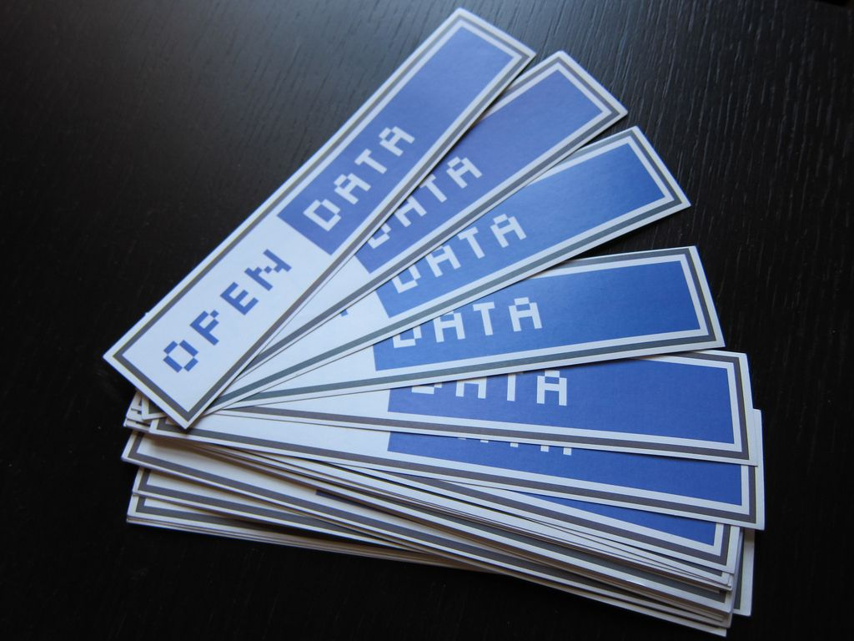
La science ouverte et les données de recherche
Le concept de science ouverte a également été introduit dans l'environnement académique dans les politiques depuis 2015.
La science ouverte «étend les principes d'ouverture à l'ensemble du cycle de recherche» au-delà de la publication des résultats.
La réutilisation des données et des résultats de la recherche implique une licence ouverte qui permet à d'autres de partager, de réutiliser et de créer de nouveaux travaux à partir de données et de publications.
De nos jours, de nombreux bailleurs de fonds exigent que les données de recherche soient mises à la disposition du public.
Notes:
La réutilisation des données et des résultats de la recherche implique des licences ouvertes (par exemple, des licences Creative Commons) qui permettent à d'autres de partager, de réutiliser et de créer de nouveaux travaux à partir de données et de publications (e.g. Creative Commons licences)

Slide 23
Pourquoi gérer les données de recherche ?
La gestion des données de recherche est importante:
Augmenter l'efficacité de la recherche.
Rendre la recherche accessible.
Rendre la recherche réutilisable par d'autres chercheurs.
Registre des dépôts de données de recherche www.re3data.org
“Le marché des données ouvertes de l'UE est un élément clé de l'économie globale des données de l'UE. Selon l'étude à l'appui de l'analyse d'impact réalisée pour fournir des informations sur la révision de la directive PSI, la valeur économique directe totale de l'ISP devrait passer d'un niveau de référence de 52 milliards d'euros en 2018 pour l'UE28 à 194 milliards d'euros en 2030. »
European Commission - Open Data - https://ec.europa.eu/digital-single-market/en/open-data
Notes:
*Les dépôts de données du monde entier dans toutes les disciplines peuvent être trouvés ici: https://www.re3data.org/

Slide 24
Résumé
Une communication scientifique est le processus de partager, diffuser et publier les résultats de recherche d’universitaires et de chercheurs; donc les résultats académiques générés sont largement diffusés et communiqués aux communautés académiques mondiales et le libre accès vise à rendre les résultats de la recherche librement accessibles au public.
Les auteurs doivent soigneusement vérifier la qualité des revues avant de publier ainsi qu’utiliser les dépôts littéraires disponibles pour la diffusion de la recherche.
La gestion des données de recherche est importante pour accroître l'efficacité de la recherche et rendre la recherche accessible et réutilisable par d'autres chercheurs.

Slide 25
Références et ressources utiles
Das, Anup-Kumar. ‘Introduction to Scholarly Communication’. In UNESCO Curriculum for Researchers, Module 1: Scholarly Communications, edited by M. P. Satija and Sanjaya Mishra, 5–16. UNESCO, Paris, 2015. http://eprints.rclis.org/24814/.
Frank NormanInformation Services Manager at Crick Institute, ‘The History of Peer Review, and Looking Forward to Preprints in Biomedicine’, Research in progress blog, 5 May 2017, https://blogs.biomedcentral.com/bmcblog/2017/05/05/the-history-of-peer-review-and-looking-forward-to-preprints-in-biomedicine/.
‘History of Publishing - Scholarly Journals’, Encyclopedia Britannica, accessed 6 October 2019, https://www.britannica.com/topic/publishing.

Slide 26
Vous êtes invités à :
Nous rendre visite sur www.research4life.org
Nous contacter avec r4l@research4life.org
Découvrir d’autres supports de formation [www.research4life.org/training]
Vous abonner à la newsletter Research4Life [www.research4life.org/newsletter]
Visionner les vidéos Research4Life [https://bit.ly/2w3CU5C]
Nous suivre sur Twitter@r4lpartnership et Facebook@R4Lpartnership

Slide 27
Pour plus d'information sur Research4Life
www.research4life.org
r4l@research4life.org
Research4Life est un partenariat public-privé formé de 5 programmes :

